Slide 1
第二章：商业模式画布 – 理性端
互联网+时代下的软件产品设计与创新
南京大学软件学院 – 匡宏宇

Slide 2
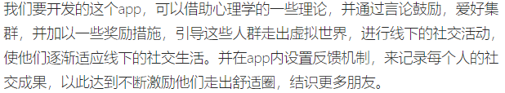
提醒：28号晚8点交第一轮作业
最大问题：不够聚焦
  比心？YY？剧本杀？
  关键：“心理学的一些理论” – 问题域特性
  破局：VP集合与对应的CS集体

Slide 3
课程相关讨论
工信部有关业务部门召开了“屏蔽网址链接问题行政指导会”
  提出有关即时通信软件的合规标准，要求限期内各平台必须按标准解除屏蔽，否则将依法采取处置措施
  参与企业有阿里巴巴、腾讯、字节跳动、百度、华为、小米、陌陌、360、网易等
  为何是现在？谁获益最多？
AI独角兽泡沫
  （商汤）、云从、旷视、依图、云知声、地平线等商业化、上市遭遇问题
    业务难落地：社会、技术、商业的有机结合？
    旷视-软+硬的AI视觉物联网：“软件”毛利率81%，“硬件” 5.6%、26%，三年半亏146亿
  旷视科创板IPO过会募集60亿元
    12亿补充流动资金，22亿基础研发，5.8亿机器人+8.6亿传感器，11.2亿打造升级产品
如何更好地领悟课程内容？构建自己的（完整）知识体系！
  好好上课，多复习预习，先初步形成本课程下的体系
  “周末网上出差”：4-6小时系统性的调研一个或多个产品
    推荐资源：公司主页、新浪/搜狐财经、36氪、百度资讯、谷歌或bing、公司财报、财经自媒体（小心软文！）
  建议使用自己（小组）最常用或偏爱的App作为分析对象
  充分利用作业和大作业完成自我训练与评估

Slide 4
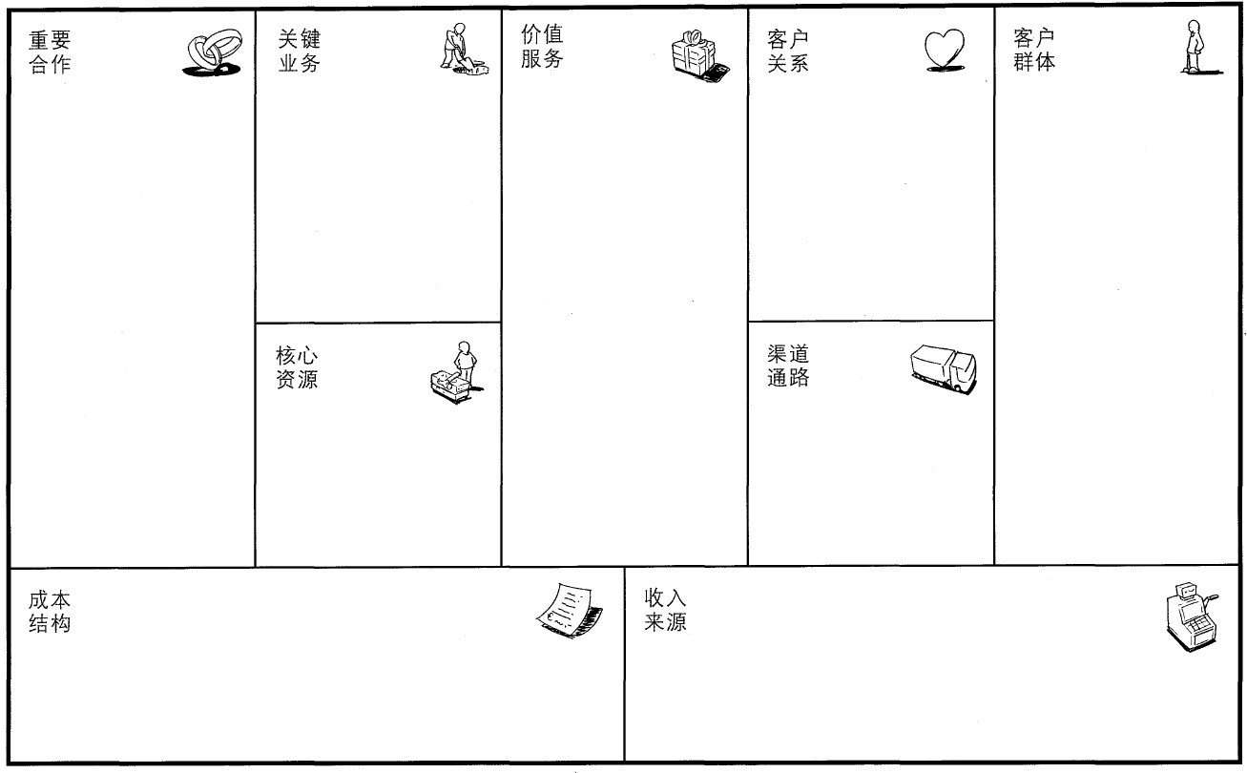
Key
Activities
保证商业模式顺利运行所需做的最重要的事情
Customer Relationship
企业针对客户群体建立的客户关系类型
Key
Partnership
保证商业模式顺利运行的供应商与合作伙伴网络
Value Proposition
为客户群体提供能为其创造价值的产品与服务
Customer
Segments
企业想要获得的和期望服务的目标机构与人群
Key
Resources
保证商业模式顺利运行所需的最重要的资产
CHannels
企业与其客户群体沟通、联系、传递价值主张
Cost
Structure
运营一个商业模式所发生的全部成本
Revenue
Streams
企业从客户群体获得的现金收益

Slide 5
R$的进一步讨论
三级价格歧视（差异定价）
  按人（杀价、拍卖、杀熟）
  按量（批发、团购、套餐、优惠券、峰谷阶梯定价）
  按类（可选择的差异化服务：氪金、VIP、加急、视频会员、精装与典藏、机票折扣、社交裂变与私域流量）
  8月27日，网信办《互联网信息服务算法推荐管理规定（征求意见稿）》
    “算法推荐服务提供者向消费者销售商品或者提供服务的，应当保护消费者合法权益，不得根据消费者的偏好、交易习惯等特征，利用算法在交易价格等交易条件上实行不合理的差别待遇等违法行为”，“可自主关闭算法推荐”
    2020.10.1出台《在线旅游经营服务管理暂行规定》；2021.11.1实行《个人信息保护法》
“双十一盖楼、砍一刀&百亿补贴、私域流量”
  你瞧上他的折扣，他瞧上你的存款/余额
  用个人的精力与社会关系证明你对折扣的“渴望”
    充分发掘消费潜力的同时尽量不破坏定价
    拼多多：从砍一刀到百亿补贴+无限细分
  永远的真理：“不买立省百分百！”
    标准：（商品）可持续提供（关键）价值 & 可负担

Slide 6
核心资源 Key Resources
保证一个商业模式顺利运行所需的最重要的资产
  用于：价值主张的创造与提供、开拓市场、维护客户关系并获益
  可以“拥有”或者“合作”
    “拥有”意味着额外的管理、折旧和风险，“合作”意味着让出的利润空间与潜在的生存危机
    “核心”意味着稀缺与不可替代，需要花费巨大的成本维系
类型
  实物资源 physical：生产设备、房屋、车辆、机器、系统、销售点管理系统、分销渠道（腾讯：勿Q）
  知识性资源 intellectual：品牌（可口可乐）、专利（高通与华为）、知识产权与体系（微软、SAP、安卓/苹果）
  人力资源 human：普遍存在，对于创新性和知识密集产业最重要（如IT业），出色的营销团队
  金融资源 financial：
    内部：花呗、车贷、互联网金融
    外部：风险投资、资本市场（国资）

Slide 7
核心资源的进一步讨论
大厂的“屯人”竞争
  挖友商墙角 + 高薪囤积实习生、应届生
  表面：大厂“公务员化”；实际：圈养+考核+输送人才
    应对：持续知识体系构建下的“肉食者鄙”+“适当追求赛道风险”+“无限进步” – 面向个人长期持续进步的学习与工作
风投的利弊
  商业模式初步可行前提下的扶植验证与大规模复制
    互联网+时代创新的关键要素（钱+人+资源+渠道）
    流派：赛道 vs. 赛车 vs. 赛手
  追求确定性的结果：要么赢，要么毁灭
    天性重“复制”、重“退出”（接盘或上市）导致的“信托化”、“泡沫化”
    容易诱发：拔苗助长+无序竞争+垄断兼并+压制创新

Slide 8
关键业务 Key Activities
保障其商业模式正常运行所需做的最重要的事情
  价值主张、获得市场、客户关系与收益
  与价值主张强相关，价值主张的具象化
  构建护城河：商业模式创新 – 构建不可替代的关键业务 – 支撑服务升级 – 基础设施投资 –底层技术突破 – 拥有/强化核心资源（例：阿里云，盒马）
类型
  生产 production：包含分销网络、渠道等
  解决方案 problem solving：知识管理与持续的培训
  平台/网络 platform/network：XX网、Visa卡、操作系统、应用商店、游戏平台

Slide 9
重要合作 Key Partnership
保证一个商业模式顺利运行所需的供应商和合作伙伴网络
  非竞争者之间的战略联盟康采恩（不同业务之间的利益共同体）
    3q大战之后的腾讯联盟（与阿里直营思路显著不同）
  竞争者之间的战略合作卡特尔（同产业控制产品产量和价格）
    红蓝快乐水、微信支付与支付宝、米国两党制
  新业务的合资公司托拉斯（多个巨头通过合资公司组成的利益共同体）、
    大厂“生态” 、微信vs. 苹果、Fortnite vs. App Store + Google Play
  稳定供应关系的供应商和采购商辛迪加（同产业垄断上游供应和下游销售）
    产业园、苹果认证供应商、闭环的互联网影视平台（传统影视产业：制作、发行、院线）
合作动机
  优化与规模效应：降低成本，外包或共享基础设施
  特殊资源及活动的获得：高技术产品、销售团队、特许商品与渠道
  降低风险和不确定性：某领域内的战略联盟（蓝光、5g），台湾省与韩国的面板联盟京东方的崛起（09-10家电下乡，韩国作为污点证人）
  思考：“千播大战”的结局与幕后boss，新闻：雷军与长春一汽洽谈

Slide 10
成本结构 Cost Structure
运营一个商业模式所发生的全部成本
  确定核心资源、关键业务和重要合作之后，成本核算将相对容易
  也有以低成本结构为核心的商业模式（廉航、红米、Zara）
导向
  成本导向 cost-driven：成本最小化，创造并维持极尽精简的成本结构
  价值导向 value-driven：高端的价值主张与高度的个性化服务
特点
  固定成本：管理员工工资，租金，生产设备
  可变成本：加工工人工资，加（bai）班（ri）费（meng），广告推广费，水电，原材料消耗
  规模经济：大宗采购，大规模生产摊薄的固定成本
  范围经济：渠道的复用（摊薄部分可变成本）
  小米台灯为什么那么便宜？

Slide 11
重视模块之间的联系（以及联系的联系）
纵向联系
  客户关系->渠道通路->收入来源
  关键业务->关键资源->成本支出
跨越的联系
  客户关系选择与成本支出导向（定制化、个人化 – 价值导向 VS 自动化、大众化 – 成本导向）
  除了价值主张与关键业务，关注建设渠道通路所需的核心资源与重要合作
  细分的客户群体是否认同上游的重要合作方与引入的外部关键资源？
联系的联系
  平台：多个“价值主张-客户细分”对的组合才能构成完整的收入来源

Slide 12
完整商业模式举例：从iPod/iTunes商业模式到“网抑云”
多种场景（车载、居家、公交、办公）下的听众
版权、云化音乐播放、智能硬件与4G、推荐算法、社区、平台导流
1. 由4g形成的技术无缝演进至内容无缝
2. 上升到体验共情
社区化
版权商、自由音乐人、智能设备生产商
小众音乐爱好者（含饭圈粉丝、音乐综艺、B站音乐区）
智能设备定制/预装APP
版权、服务器使用费、人力
月费、作为大厂“渠道”的补贴

Slide 13
课后思考题
从画布感性端和理性端两个方向分别出发，思考为何京东没有像淘宝那样急于解决平台流量问题（包含更晚启动的京东直播）？
  当然京东除了物流之外，也陆续做了京东到家、京喜、京造、直播、京东国际等较为成功的渠道，但都不是第一时间上线的

